Slide 1
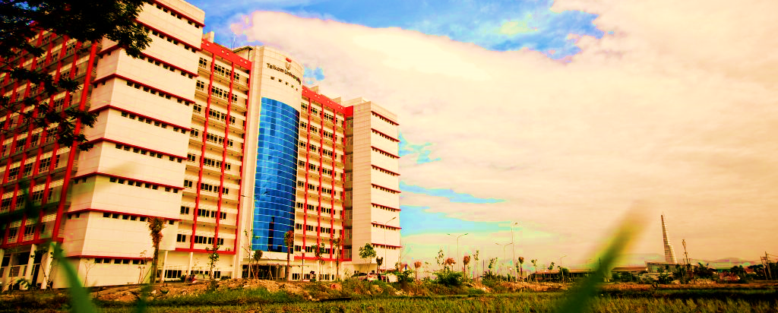


PENDAHULUAN
MUH1G3/ Matriks dan ruang vektor
FAKULTAS INFORMATIKA
Center of learning & open education Telkom university

Slide 2
SILABUS
Bab I Matriks dan Operasinya
Bab II Determinan Matriks
Bab III Sistem Persamaan Linear
Bab IV Vektor di Bidang dan di Ruang
Bab V Ruang Vektor
Bab VI Ruang Hasil Kali Dalam
Bab VII Transformasi Linear
Bab VIII Ruang Eigen

Slide 3
REFERENSI
Anton H., Rorres, C., 2014, Elementary Linear Algebra : Applications Version, 11th edition, John Willey and Sons, New York
Durbin, J. R., 2009, Modern Algebra : An Introduction, 6th edition, John Willey and Sons, United States of America
Kreyszig E.,2011, Advanced Enginereeng Mathematics, 10th edition, John Willey & Sons, United States of America
Adiwijaya, 2014, Aplikasi Matriks dan Ruang Vektor, Graha Ilmu, Indonesia

Slide 4
SISTEM PENILAIAN
Bab I Matriks dan Operasinya
Bab II Determinan Matriks
Bab III Sistem Persamaan Linear
Bab IV Vektor diBidang dan diRuang
Bab V Ruang Vektor
Bab VI Ruang Hasil Kali Dalam
Bab VII Transformasi Linear
Bab VIII Ruang Eigen
CLO 1
CLO 2
CLO 3
CLO 4

Slide 5
SISTEM PENILAIAN
Penilaian untuk setiap CLO terdiri atas tiga 3 komponen, yaitu:
  Ujian (exam): 60%
  Quiz : 28%
  PR : 12%
Nilai akhir terdiri atas komponen-komponen berikut:
  PEKAN 8: UJIAN 1: 30%
  (menguji materi : Matriks dan Operasinya, Determinan Matriks, Sistem Persamaan Linear, Vektor diBidang dan diRuang)
  PEKAN 16: UJIAN 2 : 30%
  (menguji materi: Ruang Vektor, Ruang Hasil Kali Dalam, Transformasi Linear, Ruang Eigen)
  Quiz : 28%
  (14 kali dalam satu semester, setiap pekan)
  PR : 12%
  (2 kali dalam satu semester, sebelum Ujian 1 dan sebelum Ujian 2)

Slide 6
MATRIKS PENILAIAN
id CLO | Bobot per Bentuk Penilaian |  |  |  | TOTAL BOBOT PER CLO
 | UJIAN 1 | UJIAN 2 | QUIZ | PR
CLO 1 | 22,50 |  | 10,00 | 4,50 | 37,00
CLO 2 | 7,50 | 15,00 | 12,00 | 4,50 | 39,00
CLO 3 |  | 7,50 | 2,00 | 1,50 | 11,00
CLO 4 |  | 7,50 | 4,00 | 1,50 | 13,00
Total per penilaian | 30,00 | 30,00 | 28,00 | 12,00 | 100,00

Slide 7
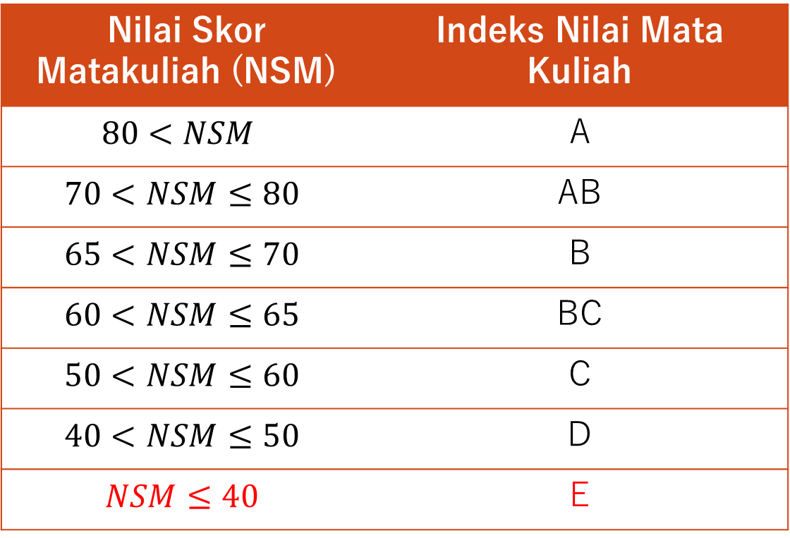
INDEKS PENILAIAN
Nilai Skor Matakuliah (NSM) | Indeks Nilai Mata Kuliah
$$80<NSM$$ | A
$$70<NSM≤80$$ | AB
$$65<NSM≤70$$ | B
$$60<NSM≤65$$ | BC
$$50<NSM≤60$$ | C
$$40<NSM≤50$$ | D
$$NSM≤40$$ | E
Tidak ada remedial berupa tugas tambahan atau ujian bila indeks nilai akhir telah keluar

Slide 8
THANKYOU

